Slide 1
Analýza pronájmu bytů ve Zlíně – grafové vyjádření
Zpracoval: Jiří Hempl

Slide 2
Základní údaje
Analyzovaná data ke dni 22. 12. 2025
Město: Zlín a jeho okolí
Počet analyzovaných inzerátů: 211 z celkem 222 inzerátů.
Kategorie analyzovaných bytů:
  Pokoje
  1+kk, 1+1
  2+kk, 2+1
  3+kk, 3+1
  4+kk, 4+1

Slide 3
1. Průměrná cena bytů, uveďte medián pro srovnání.
Průměrná cena pronájmu bytu je 14963 Kč, kdežto medián je 14000 Kč.
Průměr je vyšší než medián o 963 Kč (6.88 %).
Nižší hodnota mediánu oproti průměru naznačuje, že více než polovina bytů má nájem nižší než průměrná cena; jde o levné a středně drahé byty. Průměrná cena bytu je ovlivněna menším počtem (extrémně vůči průměrné ceně) vysokých nájmů, které tuto zvyšují.

Slide 4
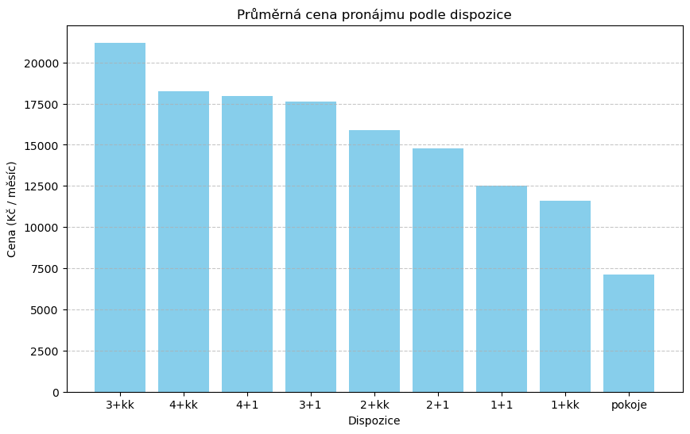
2. Průměrná cena bytů pro každou dispozici
Průměrná výše nájmu u bytu s dispozicí 3+kk se nachází nad 21 tis Kč, jde o cenu výrazně vysoko nad průměrem (14 963 Kč);
Nabízená cena pronájmu za 3+kk je o 2 954 Kč dražší než za byt 4+kk, ačkoli 4+kk je v průměru o 5 m2 větší.
Byty s dispozicí 3+1 a 4+1 mají podobnou průměrnou cenu, liší se cca 300 Kč, přičemž rozdíl v m2 je 30 m2 v prospěch bytu 4+kk.
Nejblíže k průměrné ceně má byt s dispozicí 2+1. S ohledem na výsledek otázky č. 1 lze konstatovat, že pokoje, byty s dispozicí 1+kk, 1+1, 2+1 tvoří cca 50 % všech nabídek.

Slide 5
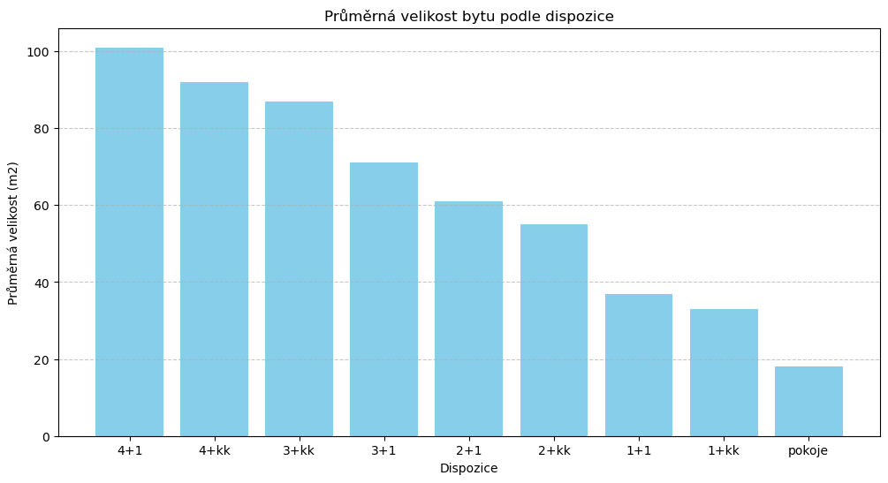
3. Průměrná velikost bytu pro každou dispozici
Minimální rozdíl v rozloze bytu je mezi 1+kk a 1+1, rozdíl je v průměru o 4 m v prospěch bytu 1+1.
U bytů 2+kk a 2+1 je to 6 m. Naopak největší rozdíl je mezi byty 3+kk a 3+1, v průměru 16m2.

Slide 6
4. Ulice, kde jsou vyšší koncentrace dražších bytů (tabulkový přehled)
  Ulice Cena pronájmu
  Sýkory II 29 000.0
Jarolímkovo náměstí 25 000.0
Kpt. Nálepky 24 000.0
Mostní 23 333.0
Benešovo nábřeží 22 250.0
Cena pronájmu bytu může být závislá na lokalitě, vybavenosti bytu, dostupnosti veřejné vybavenosti, přístupem k přírodě, bezpečnostní situací dané lokality, stavu nemovitosti atd.

Slide 7
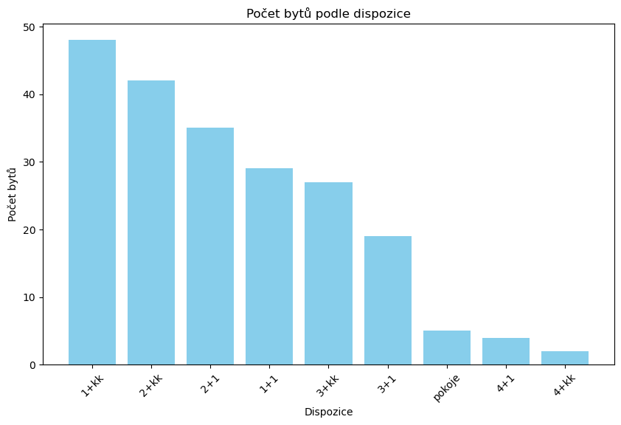
5. Typ dispozice je v daném městě nejčastěji inzerován
Nejvíce nabízených bytů jsou byty s dispozicí 1+kk (48 inzerátů, 22,75 %) a 2+kk (42 inzerátů, 19,91 %) dohromady tvoří cca 42 % všech nabídek.
Menší dispozice obecně dominují v nabídce, což může být vysvětlováno tím, že tyto jednotky jsou obecně atraktivnější pro širší skupinu potenciálních nájemců a tvoří tak podstatnou část trhu.
Pokud jde o otázku "Proč je nejvíce nabízených bytů s dispozicemi 1+kk, 2+kk, lze říci následující:
- z pohledu pronajímatele může jít o zohlednění atraktivity těchto dispozic ze strany zájemců (singles, mladé páry, studenti, dojíždějící pracující), z tohoto důvodu to může být pro ně výhodná investiční příležitost: menší byty se snadněji pronajímají
- z pohledu zájemců (singles, mladé páry, studenti, dojíždějící pracující; lidi s omezeným rozpočtem atd. ) jde o vhodný způsob bydlení, a to z hlediska ceny a užitnosti bytu.

Slide 8
6. Inzerce bytů, které stojí více než 20 000 Kč
(tabulkový přehled)
Město Ulice Dispozice Rozměry bytu (m2) Cena pronájmu (Kč/měsíc)
Luhačovice Masarykova 2+kk 70 25 000.0
Zlín – Louky Zadní luhy 2+kk 62 21 000.0
Zlín Nivy II 2+1 120 20 500.0
Jedná se byty 2+kk a 2+1, skupin, které dohromady tvoří nejvíce nabídek.
Cena pronájmu bytu může být závislá na lokalitě, vybavenosti bytu, dostupnosti veřejné vybavenosti, přístupem k přírodě, bezpečnostní situací dané lokality, stav nemovitosti atd.
! Poznámka:
Byt pod bodem (index 1) má rozměr 120 m2. Zde je otázka jde o správný údaj anebo překlep. Původní údaj ponechán.

Slide 9
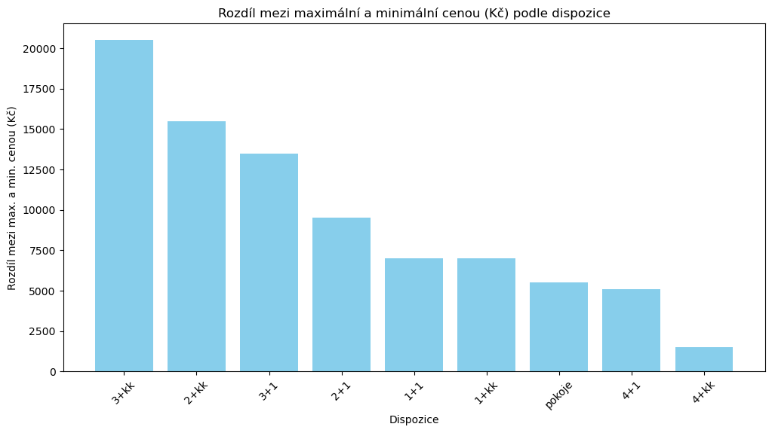
7. Rozdíly mezi minimální a maximální cenou
Největší rozdíl cen v pronájmech je by bytů 3+kk, nejmenší u bytů s dispozicí 4+kk.
Rozdíl v cenách může být způsobena: lokalitou, vybaveností bytu, dostupností veřejné vybavenosti, přístupem k přírodě, bezpečnostní situací dané lokality atd.

